Slide 1
Классификация и BIM Объекты классификации. Стандарт ISO 12006-2 и современные классификаторы на его основе
Король Марина Георгиевна,
Генеральный директор ООО «Конкуратор»,
Зам. председателя ПК 5 ТК 465
Зам. председателя российского отд. buildingSMART
Семинар ТК 465, ФАУ «ФЦС», РСПП
17 октября 2017

Slide 2
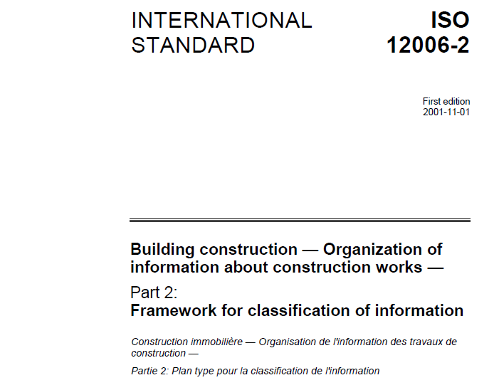
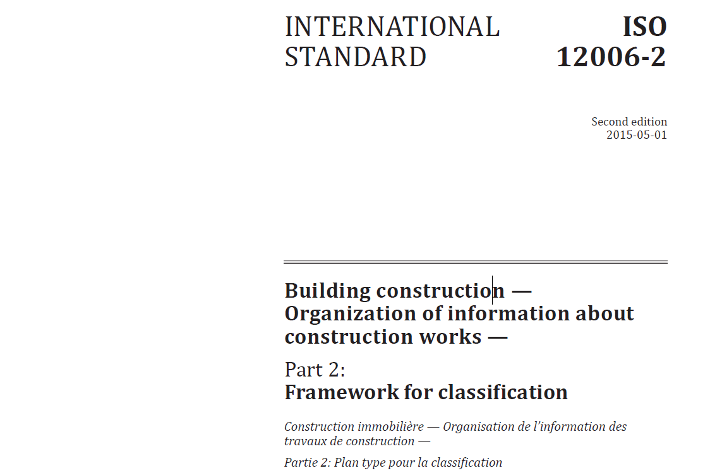
ISO 12006-2:2001 - 2015
Первая редакция. 2001 год
Omniclass (США, Канада)
Uniclass (Великобритания)
DBK 2006 (Дания)
BSAB 96 (Швеция)
NS 3451 Норвегия
Вторая редакция. 2015 год

Slide 3
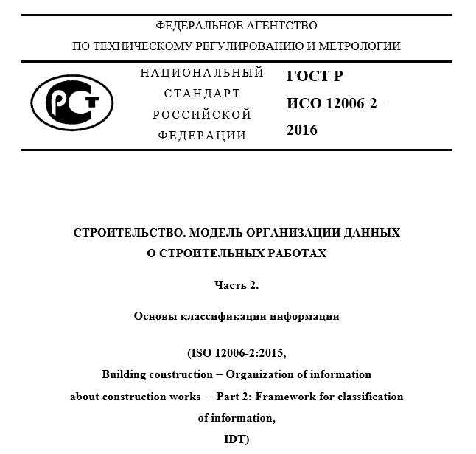
ISO 12006-2: 2015 – ГОСТ Р ИСО 12006-2 2017
Введен в действие. 1 октября 2017 год

Slide 4
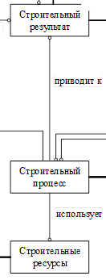
Классы и общие отношения между ними (по ISO 12006-2:2015)

Slide 5
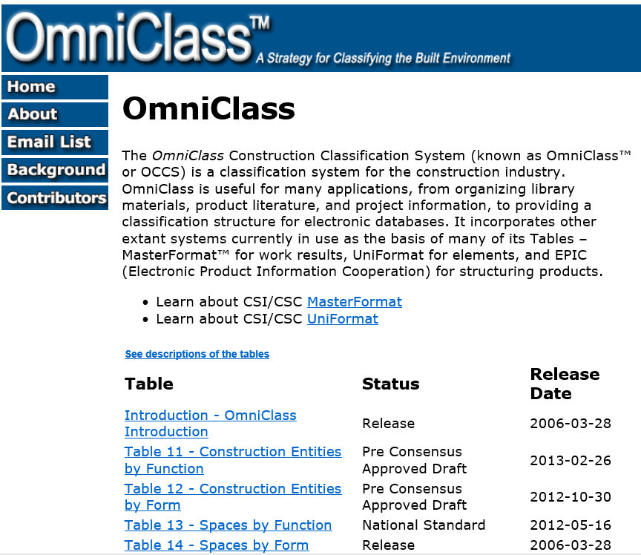
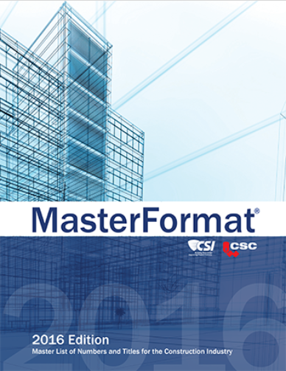
OmniClass (США)
15 таблиц
Uniformat – Elements - 21
MasterFormat –
Work Results – 22
Construction Entities by function – 11
Construction Entities by form – 12
Spaces by function – 13
Spaces by form - 14
Products – 23
Phases – 31
Disciplines – 31
Organizational Roles – 34
Tools – 35
Information - 36
Materials - 41

Slide 6
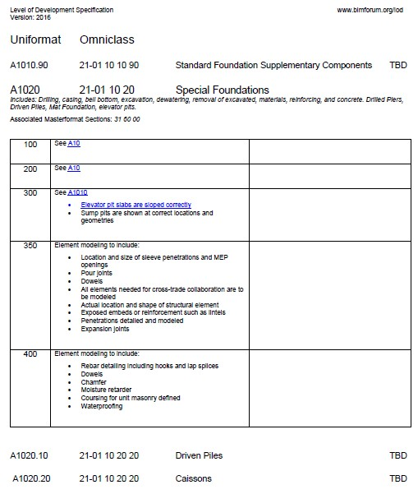
Спецификация уровней проработки - LOD (США)

Slide 7
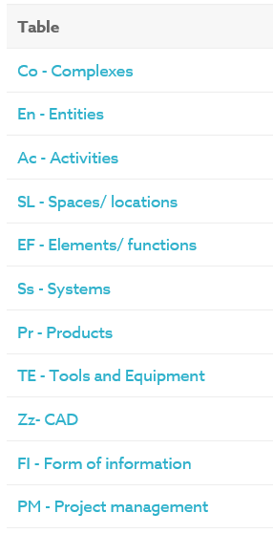
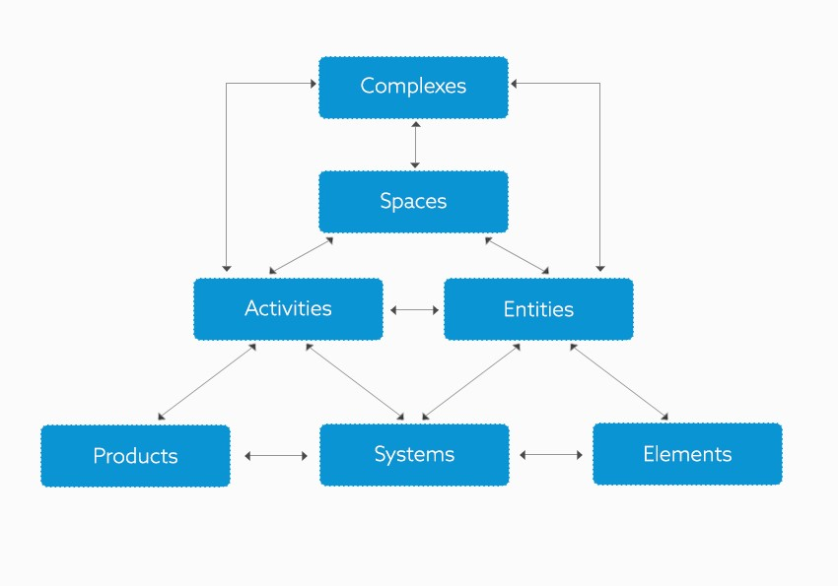
UniClass 2015 (Великобритания)
398
736
900
433
6831
2077
73

Slide 8
CПАСИБО
ЗА ВНИМАНИЕ !
ООО «КОНКУРАТОР»
113076, Москва,
ул. Профсоюзная 3, офис 817
Тел: +7 (499) 124 64 24
www.concurator.ru

